Slide 1
熱中小学校児童のための ZOOM はじめの1歩！

Slide 2
ZOOMって何？
ZOOMとは、簡単に言えば
テレビ会議、ビデオ会議、Webミーティング、色々な言い方がありますが、まずはこれです。すごいテレビ電話です。
隣のあの人から、地球の裏側の実際に合ったことが無い人まで、顔を見せながら話ができます。また、一度にたくさんの人と話しができます。
すごいテレビ電話！

Slide 3
ZOOMの特徴
ZOOMは数あるすごいテレビ電話の中でも、特に以下の様な特徴を備えています。
とにかく参加するだけならば簡単に使えること
通信環境が多少悪くても繋がること
不特定多数の多くの参加者が双方向に参加しやすい工夫
これらの特徴から、全国の熱中小学校では、ZOOMがよく使われています。
すごいテレビ電話＝Webミーティングシステムには他にも色々と種類があり向き不向きがあります。お仕事で使う場合などは、zoomに限定せず。他のものも選択肢に入れて、検討してください。

Slide 4
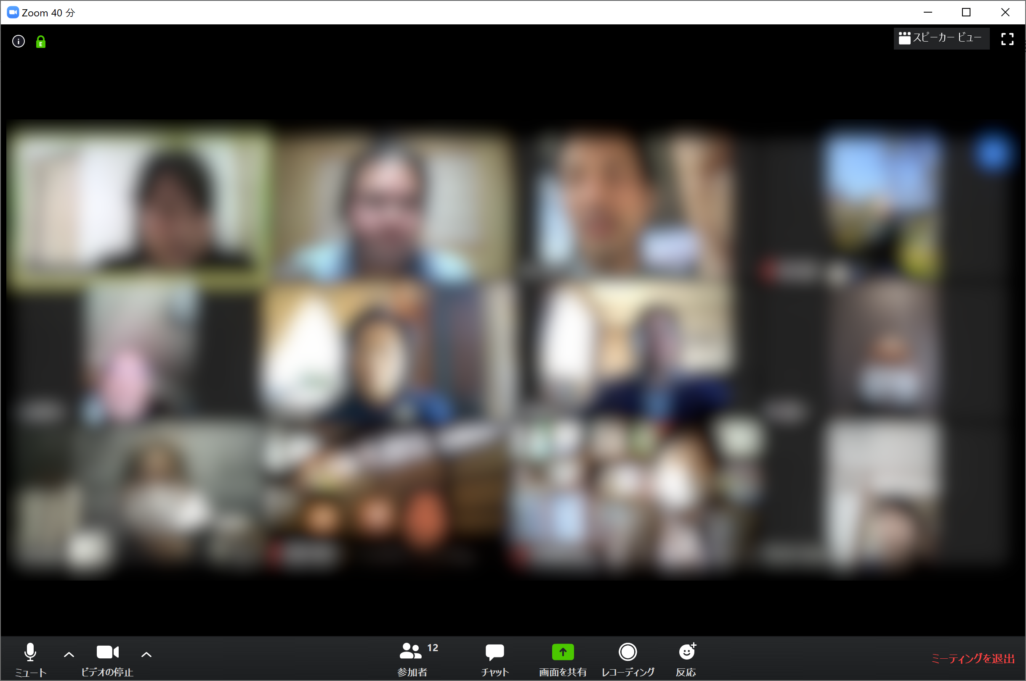
まずは、実際に画面を見てみましょう！
百聞は一見にしかず！ 実際に画面を見てみましょう。

Slide 5
どんな事に使えるの？
企業や団体の会議や打合せ
熱中小学校の授業のような、講演会など
個人と個人との間で電話代わりに
交流会など雑談の場として
オンライン飲み会
オンライン帰省
最近は、オンライン法事やら、オンライン裁判やら、オンラインコンサートやら

Slide 6
よくある質問
お金はかかるの？
参加するだけならお金は不要です！
（通信費は別途必要です）
アカウントやID登録は必要？
参加するだけなら登録は不要です！
登録すると自分で主催したり、より便利な機能も使えます
安全なの？
一般的な利用では十分なセキュリティがあるとされています
（企業等で使われる場合には別途評価してください）

Slide 7
Zoomを使うのに必要な道具

Slide 8
Zoomを使うのに必要な道具は？
パソコンを使う場合
スマートフォン・タブレット
ノートパソコン
ここ3年以内程度の物が望ましいです
あると便利なもの
イヤホンやヘッドセット
※デスクトップパソコンでも、外付けWebカメラを付ける事で使えます
スマートフォン本体
ここ3年以内に購入に購入したものならだいたいOK
あると便利なもの
スマートホンホルダ
角度が調節できるタイプ
イヤホン・ヘッドセット

Slide 9
Zoomご利用には、できるだけWi-Fi等の利用を！
Zoomはビデオ通話を行うので
通信が不安定だとブチブチ音が切れる事も
回線が安定する方が自分も相手も快適
従量料金(使った分だけ払う)だと後で通信 制限や料金が嵩む場合も……
ご家庭などの固定回線に繋がったWi-FiやLANを
できる限りご利用いただく事を強くおすすめします。

Slide 10
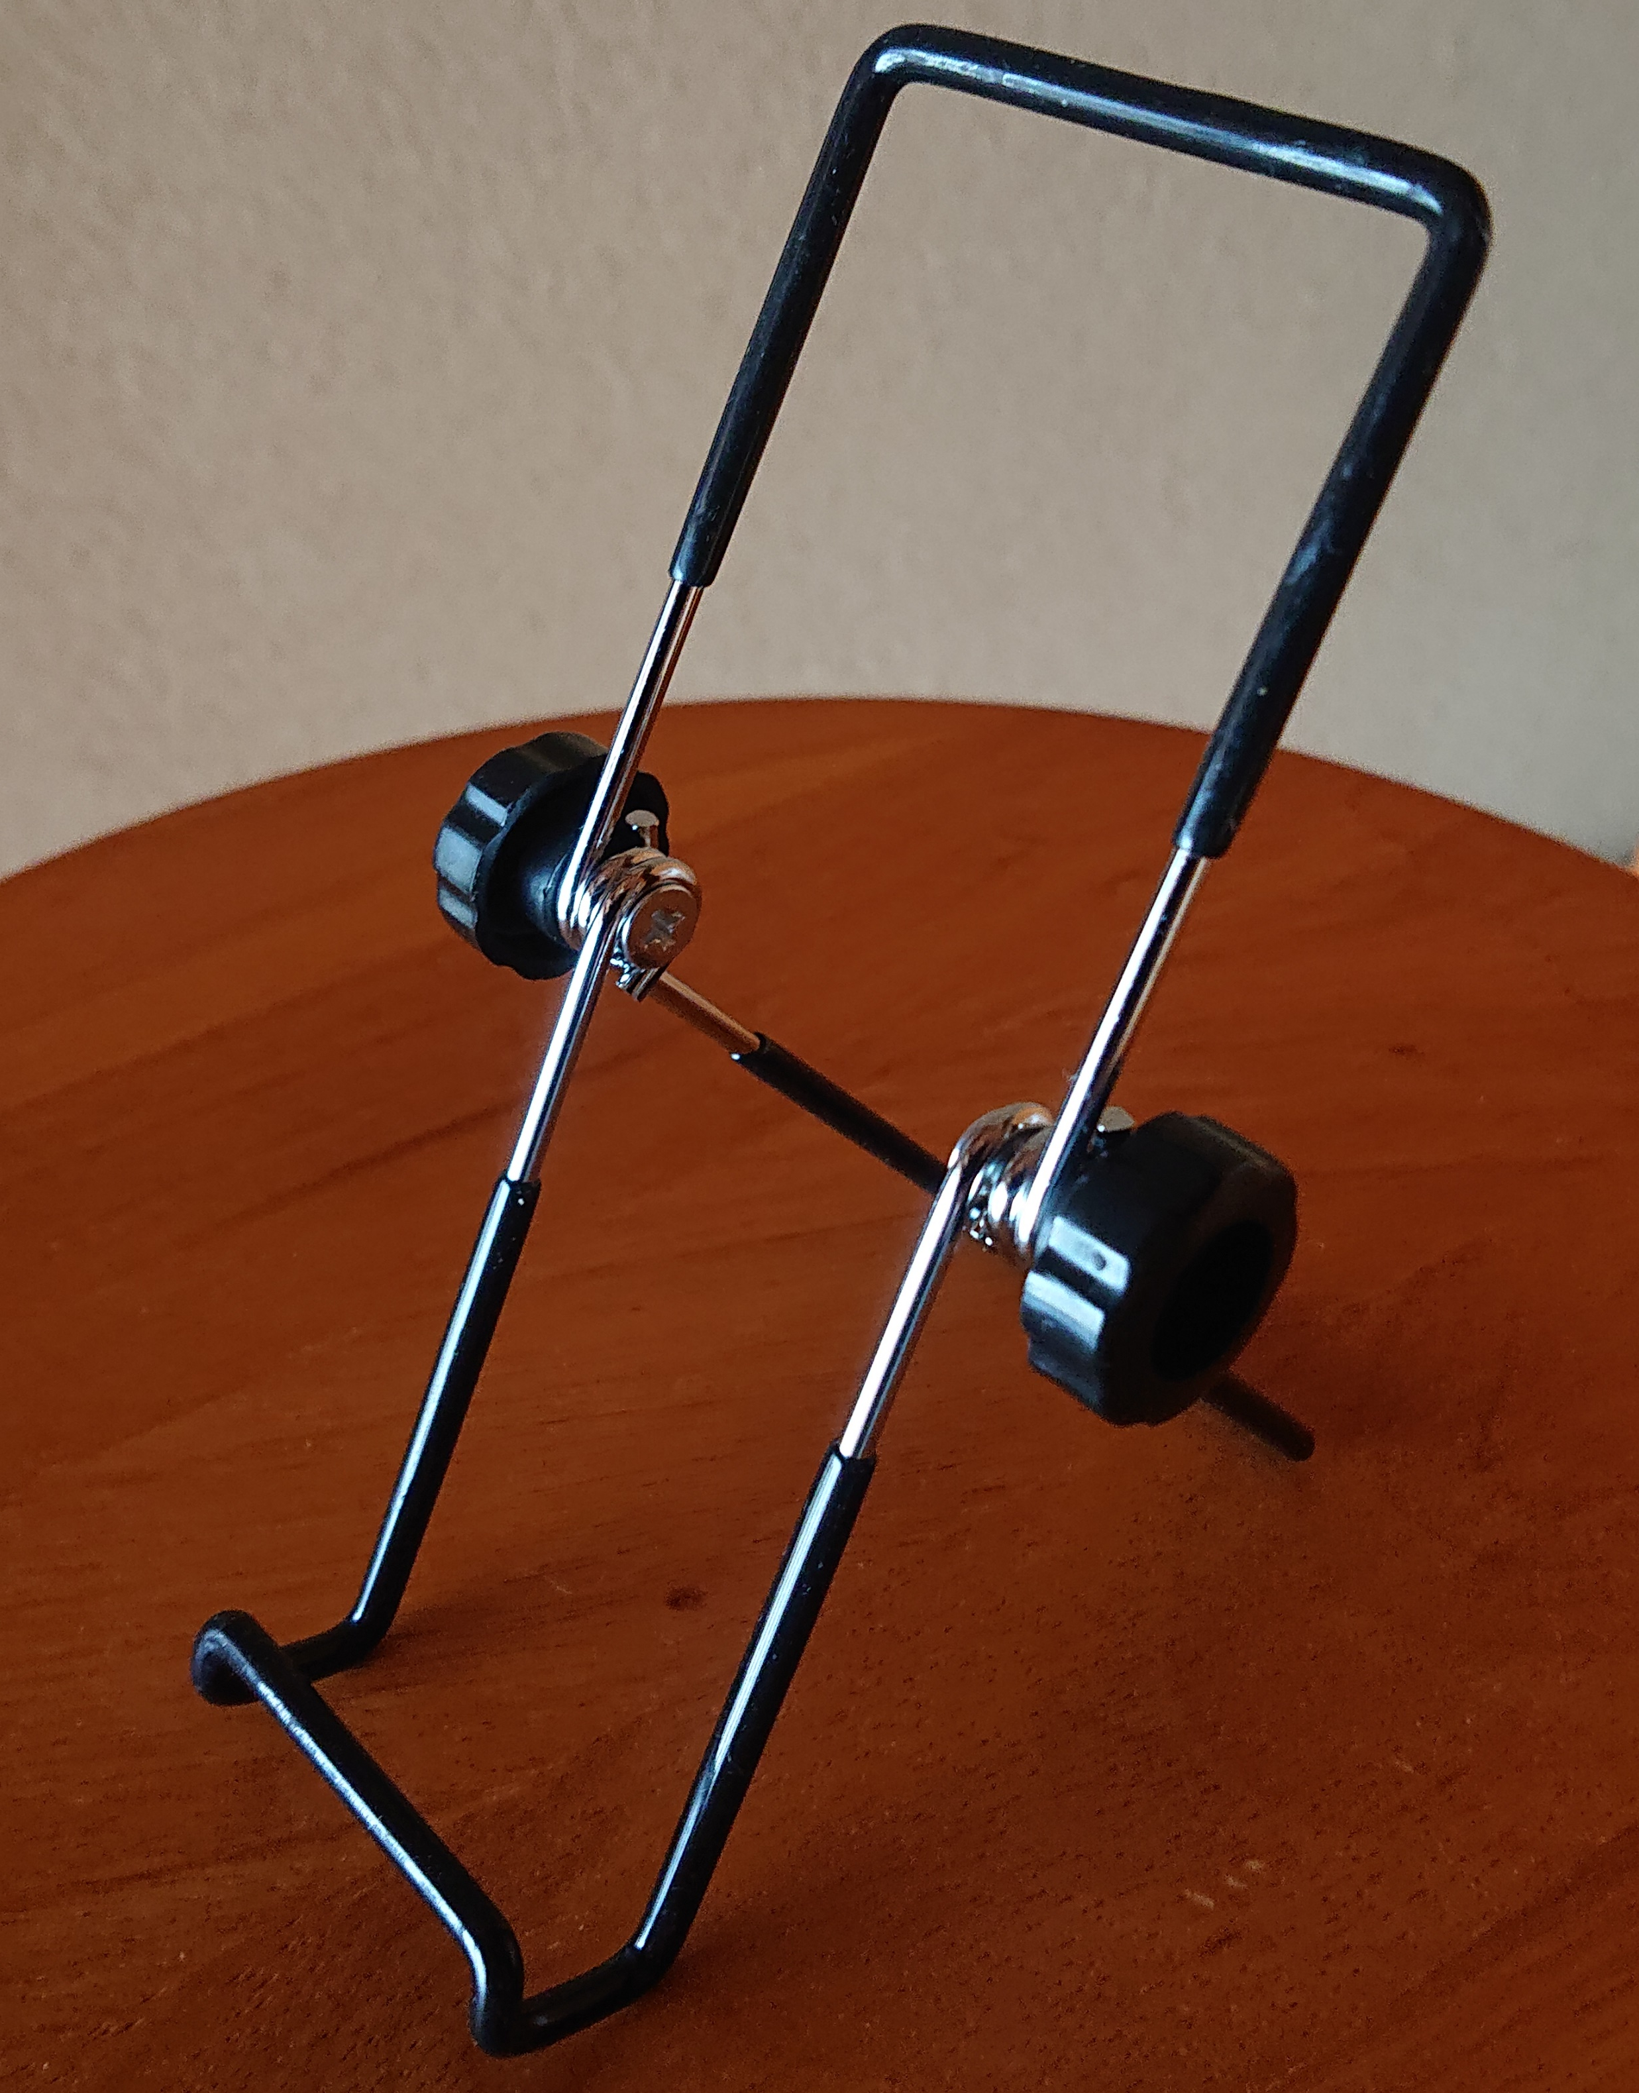
実は100円ショップで買えちゃう便利な道具
マイク付きイヤホン
スマートホンホルダ
スマホはもちろん、パソコンでもヘッドセット端子があれば使用可能
多種多様な種類がありますが、Zoomには角度調整できるものが便利

Slide 11
実は100円ショップで買えちゃう便利な道具
スマホ ホルダ付き三脚
その他100均で便利グッズ
ホルダ以上に自由度高くスマホを固定できます。パソコンでも外付けカメラマイク、美顔ライトも！
パソコン用外付スピーカ
より良く音が聞こえます
USB-C→ヘッドセット端子変換ケーブル
ピンジャックがないスマホでヘッドセットを使う時に
USB LEDライト
ライティングでZoom映えUP
防草シートで合成用グリーンバックも！？

Slide 12
まずはここのWi-fiに繋ごう！

Slide 13
まずWiFiに繋ごう！（スマートフォンの方）
スマートフォンでQRコード読み取りができる方は、 会場に掲示してあるQRコードで接続しましょう！
設定→ネットワークとインターネット
Wi-Fi → ネットワークを追加
の所のQRコードマークから読み取れます
右上にマークが出ればOK

Slide 14
まずはWIFIに繋ごう！（パソコンの方）
パソコンの右下にある「吹き出し」をクリック
メニューから「ネットワーク」を選択
吹き出しマーク

Slide 15
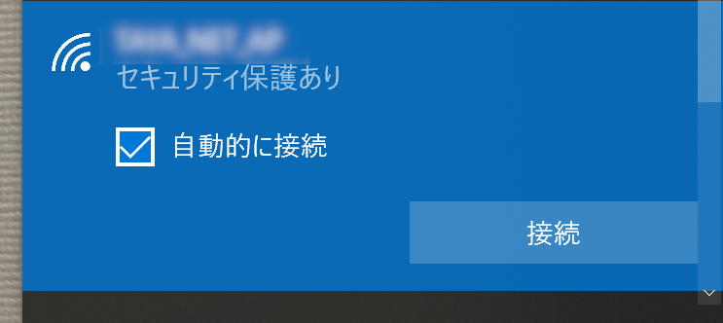
まずはWIFIに繋ごう！（パソコンの方）②
ネットワーク一覧から
(各校のWi-FI名)
↑これが無い方は
(各校のWi-FI名)
を選ぶ
接続！

Slide 16
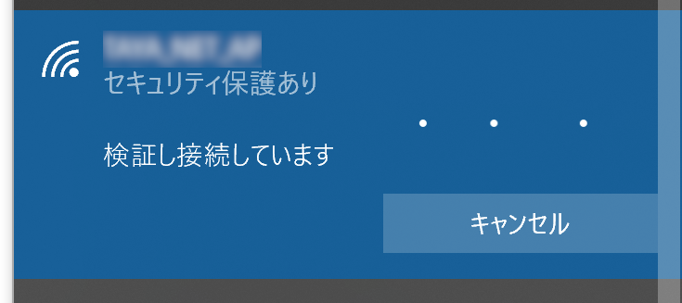
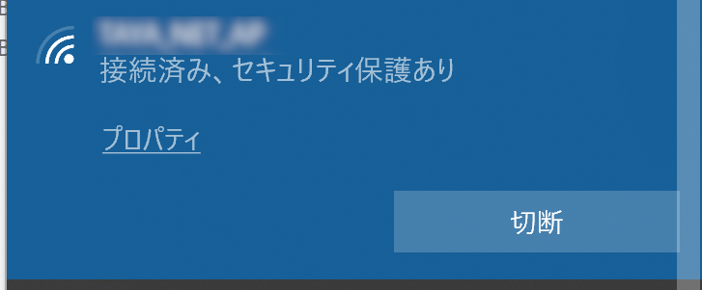
パスワードに
(Wi-FIパスワード)
と入力しましょう
接続
できました

Slide 17
インターネットにつなげたかどうか見てみよう
ブラウザを押して、適当なホームページが見れるかどうか確認してみましょう。
こんなアイコンでブラウザを起動できます

Slide 18
Zoomを使う準備をしよう！
専用ソフトのインストール

Slide 19
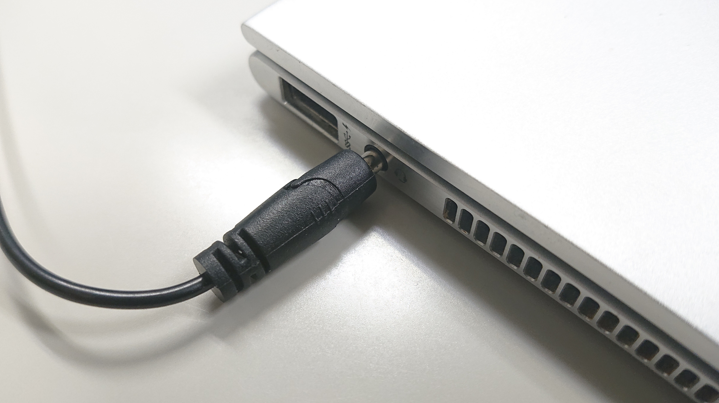
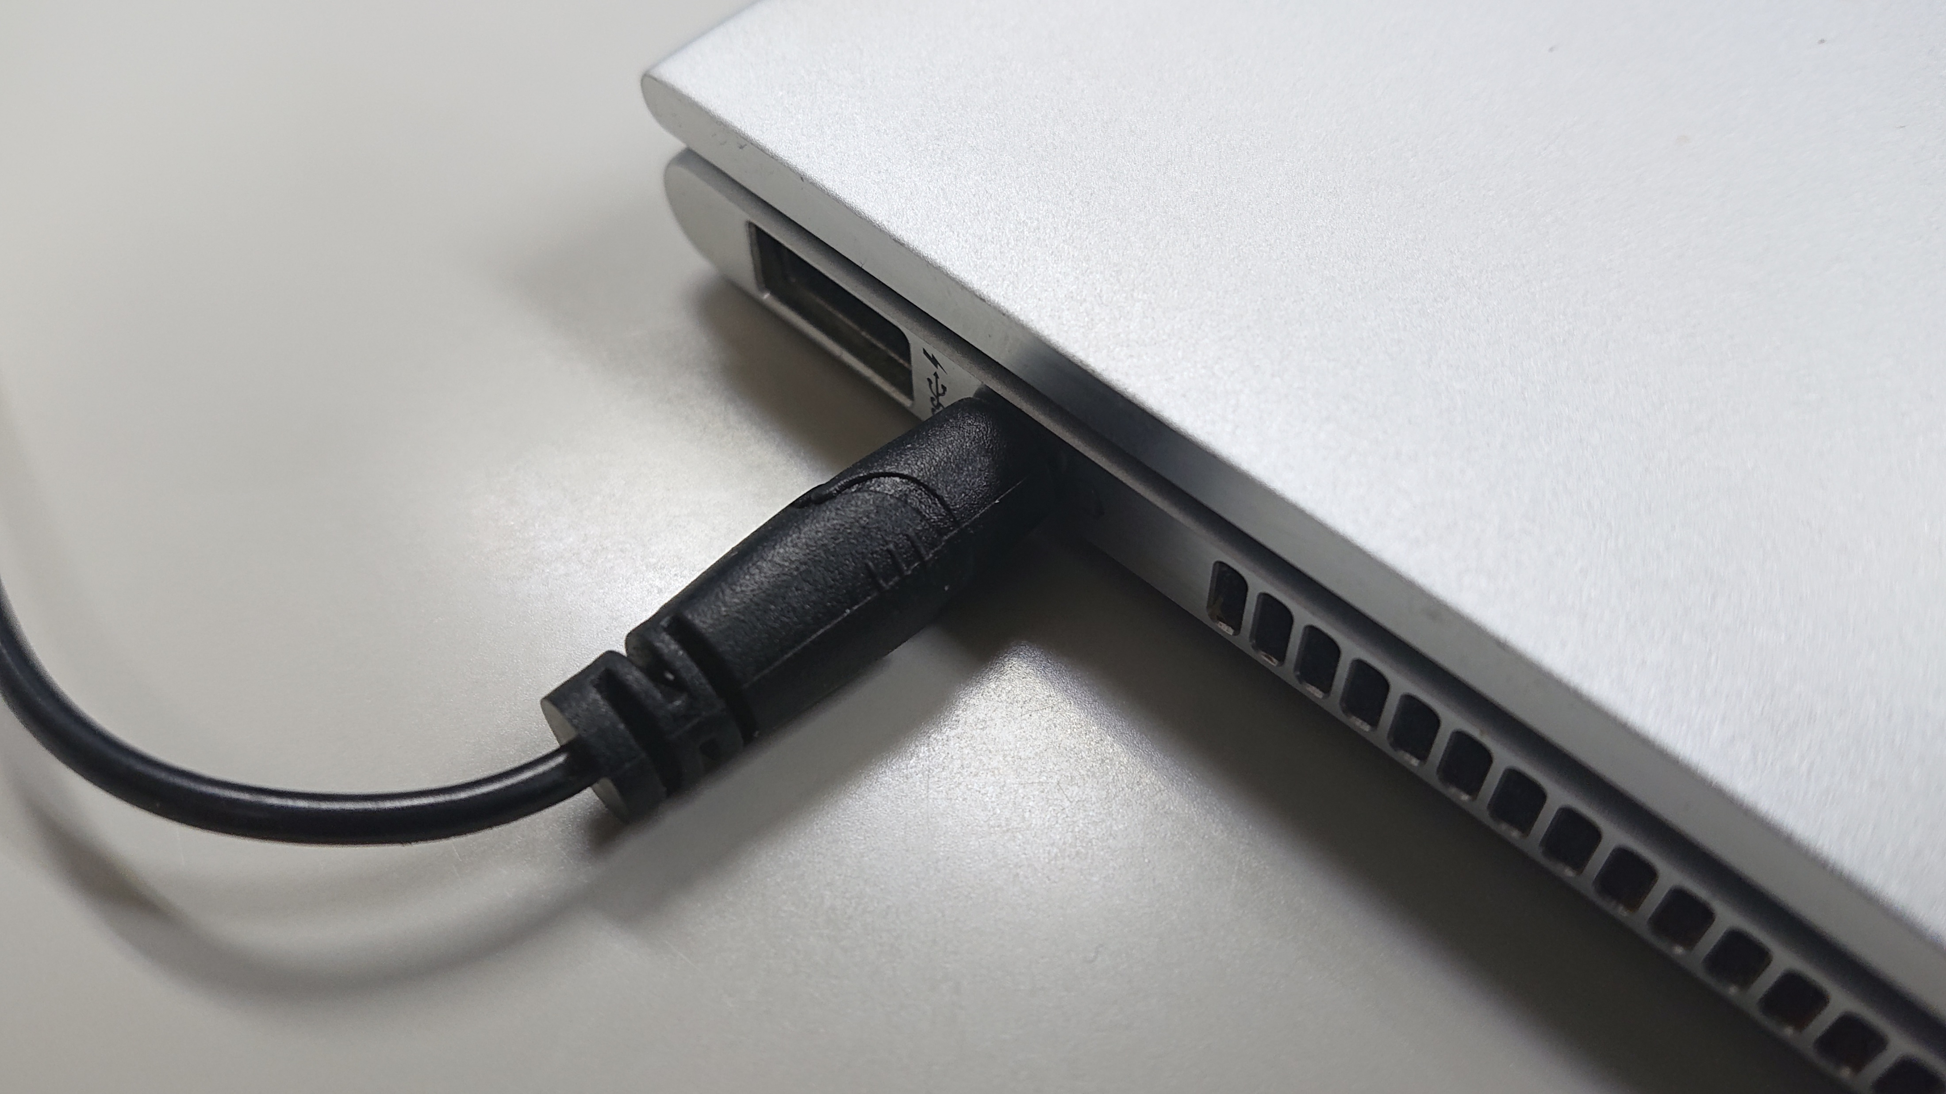
スピーカーやヘッドセットを繋ぎましょう
ヘッドセットやイヤホン、Webカメラなど、外部機器を繋ぐ方は、Zoomを始める前に、繋いでおきましょう。
奥まできちんと差し込む！

Slide 20
Zoomを使う準備をしよう！
Zoomは使う前に、専用ソフト（アプリ）をインストールするのが基本です。
これから、皆さん一緒にインストールをやってみましょう！
この作業は、基本的に最初の１回だけやればOK!

Slide 21
スマートフォン・タブレットの方
会場に掲示してあるQRコードを読み取ってインストール
開くを押したら
ちょっと待っててください

Slide 22
パソコンの方は以下にアクセス
https://zoom.us/test
こんなアイコンでブラウザを起動しましょう
ネット検索からだと違うページに
誘導されてしまうことも……
確実にアドレスを確認しましょう
IEだと失敗する場合があります

Slide 23
Zoomをダウンロードしよう！
参加をクリック

Slide 24
ダウンロードして実行しよう
IE11やEdge（旧版）の場合
Google Chromeや新Edgeの場合
Zoom….exeを
クリック
「実行」をクリック
Internet Explorerから正常に実施できない場合があります。
その場合は別のGoogle Chromeを試してください！

Slide 25
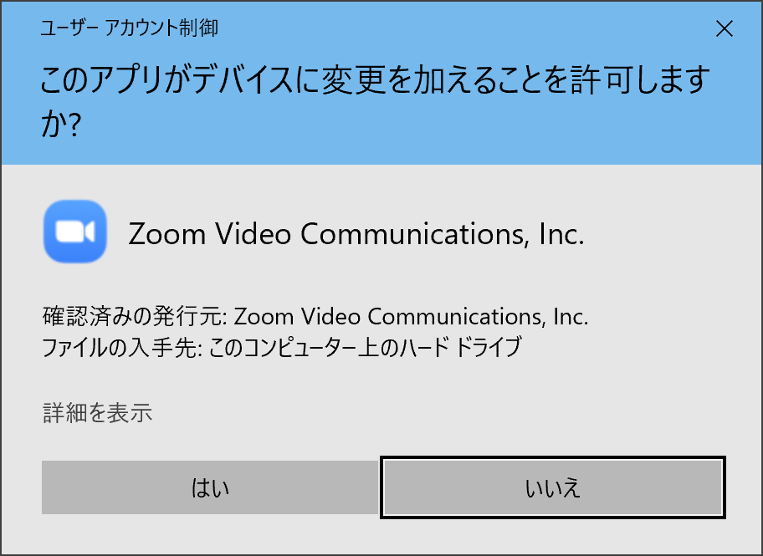
インストール中はじっと待ちましょう
パソコンを上手く使うコツは
「急がない」「急かさない」こと
気長に待ちましょう。
途中でこれが出た方は
「はい」をクリック

Slide 26
この画面が出てきたら、ちょっと待っててください
ここまで来た方は
インストールOK！
次はテストに向かうので
ちょっと待っててください

Slide 27
Zoomをテストしてみよう！

Slide 28
スマートフォンの人は以下のアドレスへ移動
https://zoom.us/test
会場に掲示している
QRコードからでもOK!

Slide 29
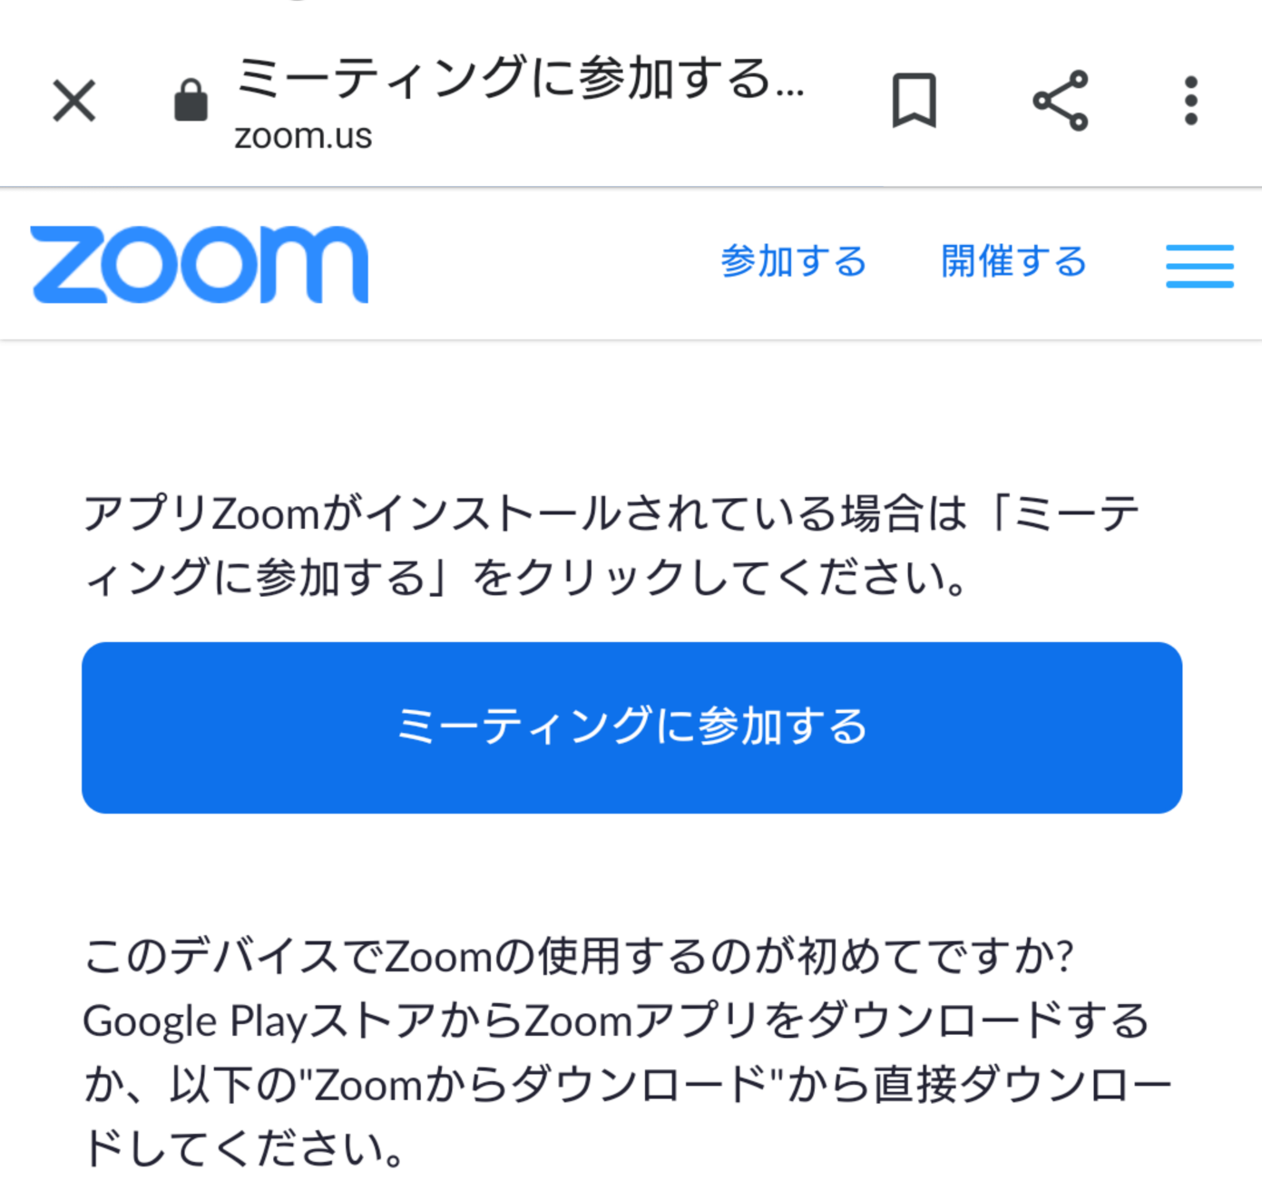
スマートフォンの方：テストミーティングを開始！
参加を選択
ミーティングに参加する を選ぶ

Slide 30
名前を入力しよう！
パソコンの方
スマートフォンの方
分かりやすい名前を入力！
ニックネーム等は最初は避けましょう

Slide 31
スマートフォンの方：ビデオの選択など
カメラの映像
最初だけこんな表示が出る場合も
「許可」をタップ
ビデオ付きを選択

Slide 32
スマートフォンの方：この画面でテストOK!
カメラの映像
この画面が出てきたらテストOK！
テストし終わったら右上の「退出」
をタップして終わります。
スマートフォンを横にしたり
左右にスワイプしてみたり
切れるまで色々試してみましょう

Slide 33
パソコンの方：ビデオの選択など
ここにはカメラの映像
（顔）が表示されます
ビデオ付きを選択

Slide 34
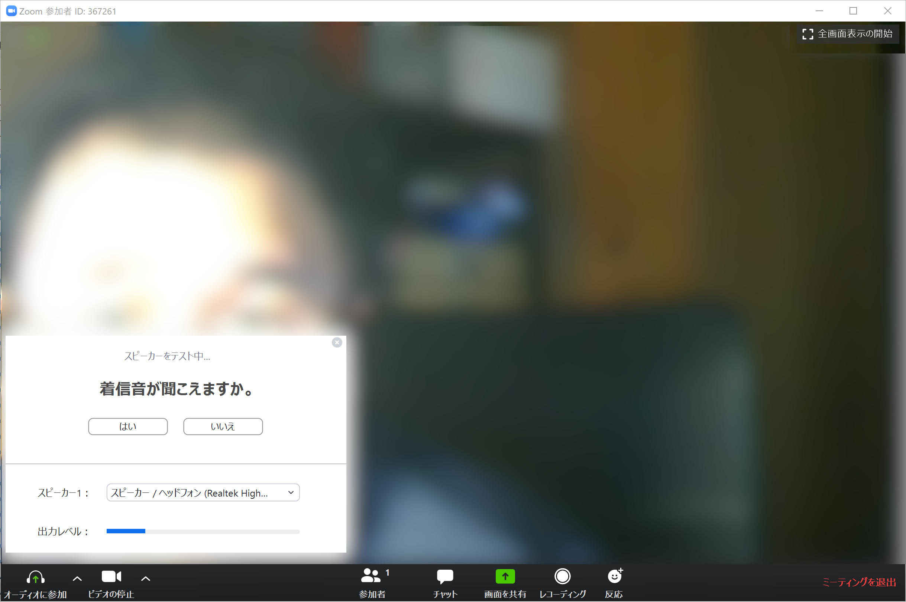
パソコンの方：スピーカーのテスト
カメラの映像
音が聞こえたら
「はい」
聞こえなければ
「いいえ」
「いいえ」を押すと次のスピーカーに切り替わります。音が聞こえた所で「はい」と押しましょう
（手動選択も可能です）

Slide 35
パソコンの方：マイクのテスト
カメラの映像
マイクに向かって何か話して！
「やまびこ」の様に音が返ってきたらOK
「いいえ」を押すと次のマイクに切り替わります。
やまびこが帰ってきた所で「はい」を押しましょう
（手動選択も可能です）

Slide 36
パソコンの方：オーディオ接続
カメラの映像
「コンピュータでオーディオに参加」
を選択

Slide 37
パソコンの方：テストに入れました！
ここにはカメラの映像
（顔）が表示されます
この画面が出てきたらテストOK！
テストし終わったら左下「退出」
で終わります。

Slide 38
Zoomイベントに参加してみよう！

Slide 39
参加前の準備：参加のための情報をチェック！
Zoomのイベントの主催者から、メールなどで参加の為の情報が送られてきているはず。それをチェック！
参加用のURL
この情報がすごく大事です！
ミーティングID
（12桁の数字）

Slide 40
通知されたアドレスをクリックしよう！
1
参加用アドレスをクリック or タップ
アプリ選択になった方は
下まで移動して
「zoom」を選択
2
ミーティングに参加
を選択

Slide 41
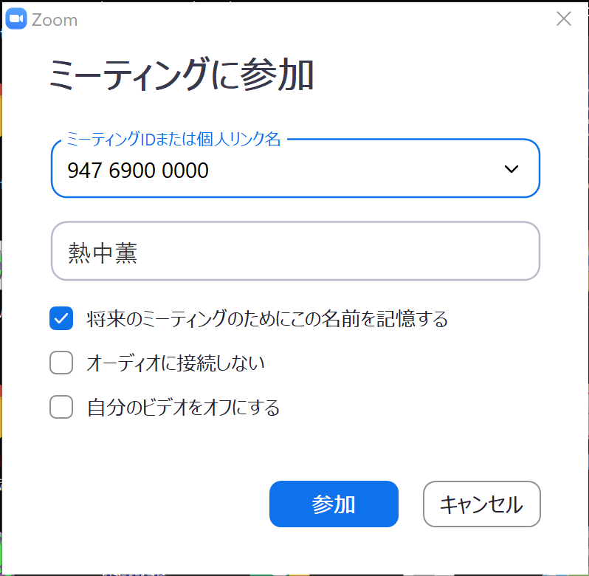
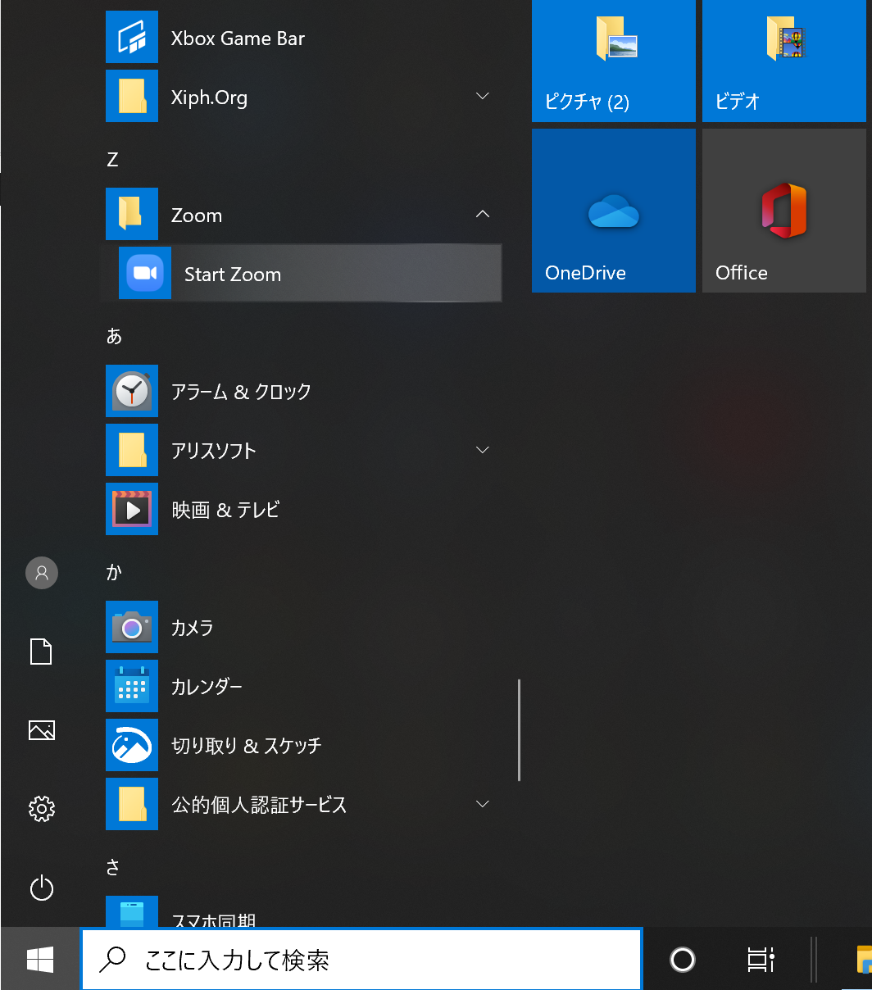
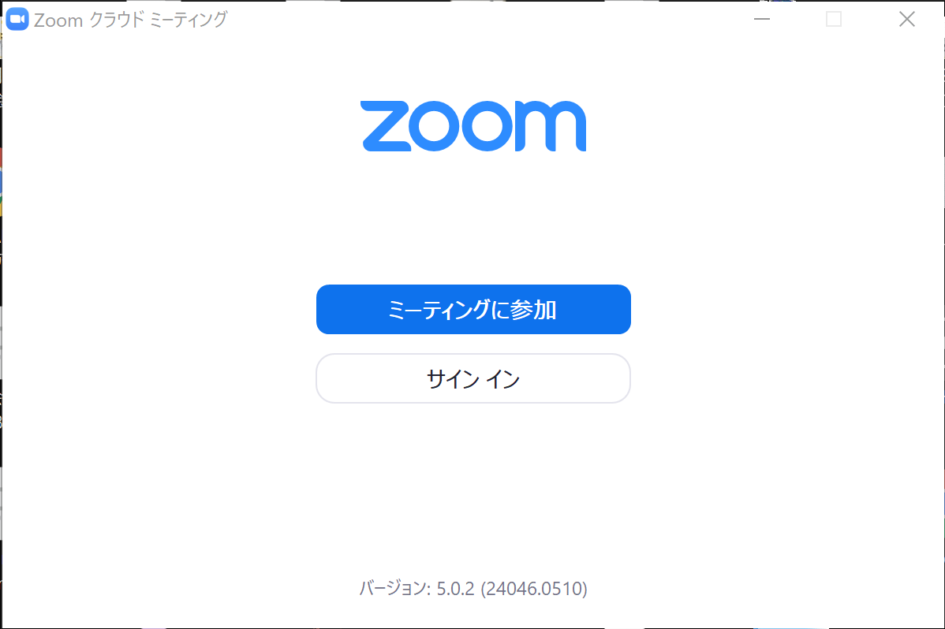
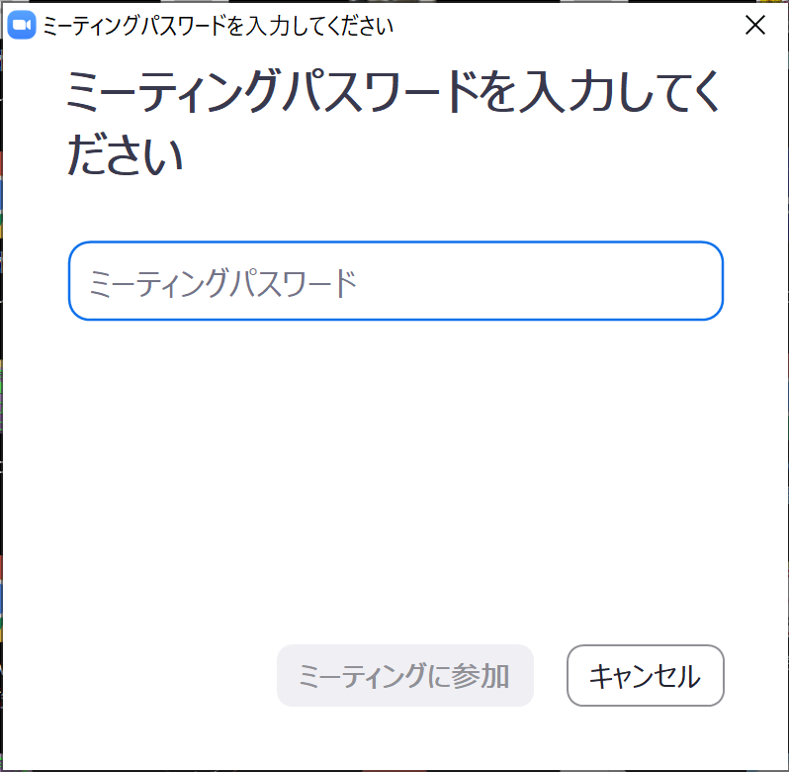
アドレスが直接使えない場合は？（パソコン編）
ミーティングIDと
パスワードを確認
3
1
ミーティングIDと
自分の名前を入力
2
スタートから
「Start Zoom」
4
ミーティングに参加
検索欄に
「zoom」でもOK
パスワードが設定されている場合は
パスワードも入力

Slide 42
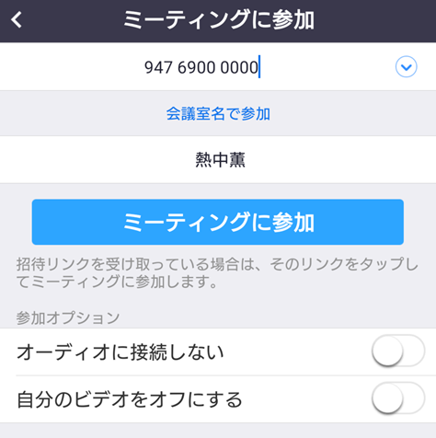
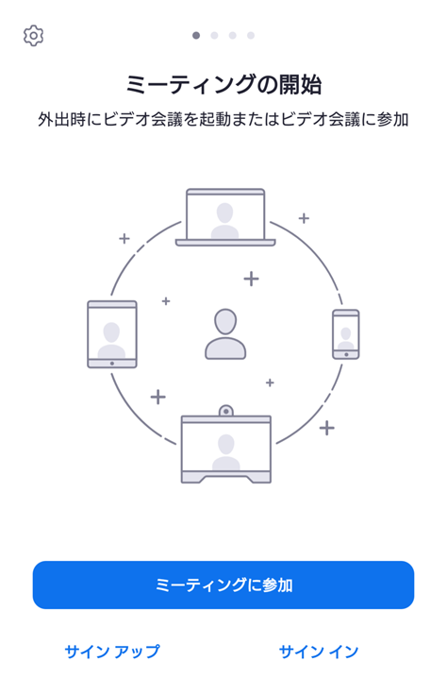
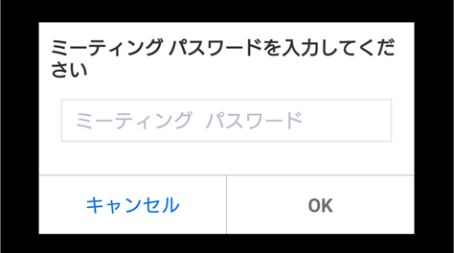
アドレスが直接使えない場合は？（スマホ編）
ミーティングIDと
パスワードを確認
1
2
3
ミーティングIDと
自分の名前を入力
ミーティングに参加
をタップ
4
「zoom」
アイコンをタップ
パスワードが設定されている場合は
パスワードも入力

Slide 43
ビデオの有無を選択 ビデオ付きで参加！
パソコンの方
スマートフォンの方
ここにはカメラの映像
（顔）が表示されます
カメラの映像

Slide 44
オーディオで参加を選択
パソコンの方
スマートフォンの方
コンピュータでオーディオに参加
を選択
デバイスオーディオを介して通話
をタップ

Slide 45
これで参加できました！
参加できました！
後は楽しもう！

Slide 46
Zoomを操作してみよう！

Slide 47
マイクやビデオををON/OFFしてみよう
パソコンの方
スマートフォンの方
発言しないときは、マイクをオフにする癖を付けましょう

Slide 48
画面を切り替えてみよう！
パソコンの方
スマートフォンの方
スピーカービュー……話している人が拡大
ギャラリービュー……参加者の顔が一覧表示
画面をスワイプ！

Slide 49
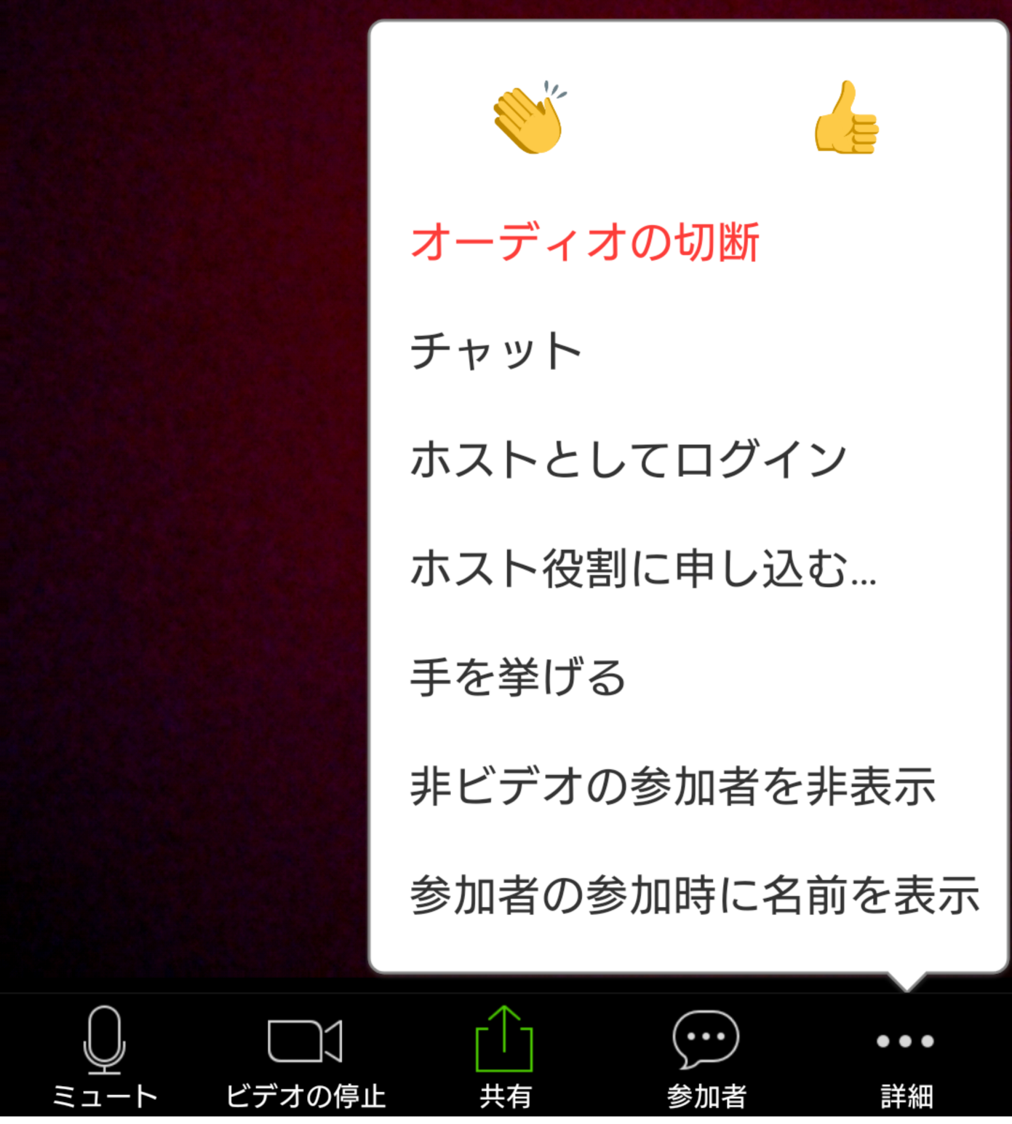
リアクションしてみよう！
パソコンの方
スマートフォンの方
拍手・いいね
拍手・いいね
拍手やいいと思ったときは
積極的にリアクションしよう！

Slide 50
名前を変更してみよう！
パソコンの方
スマートフォンの方
自分の名前をタップ
画面上の自分の画面や
名前を右クリックで変更
自分がどんな名前で参加してるか
意識し、分かりやすく設定しましょう
名前変更

Slide 51
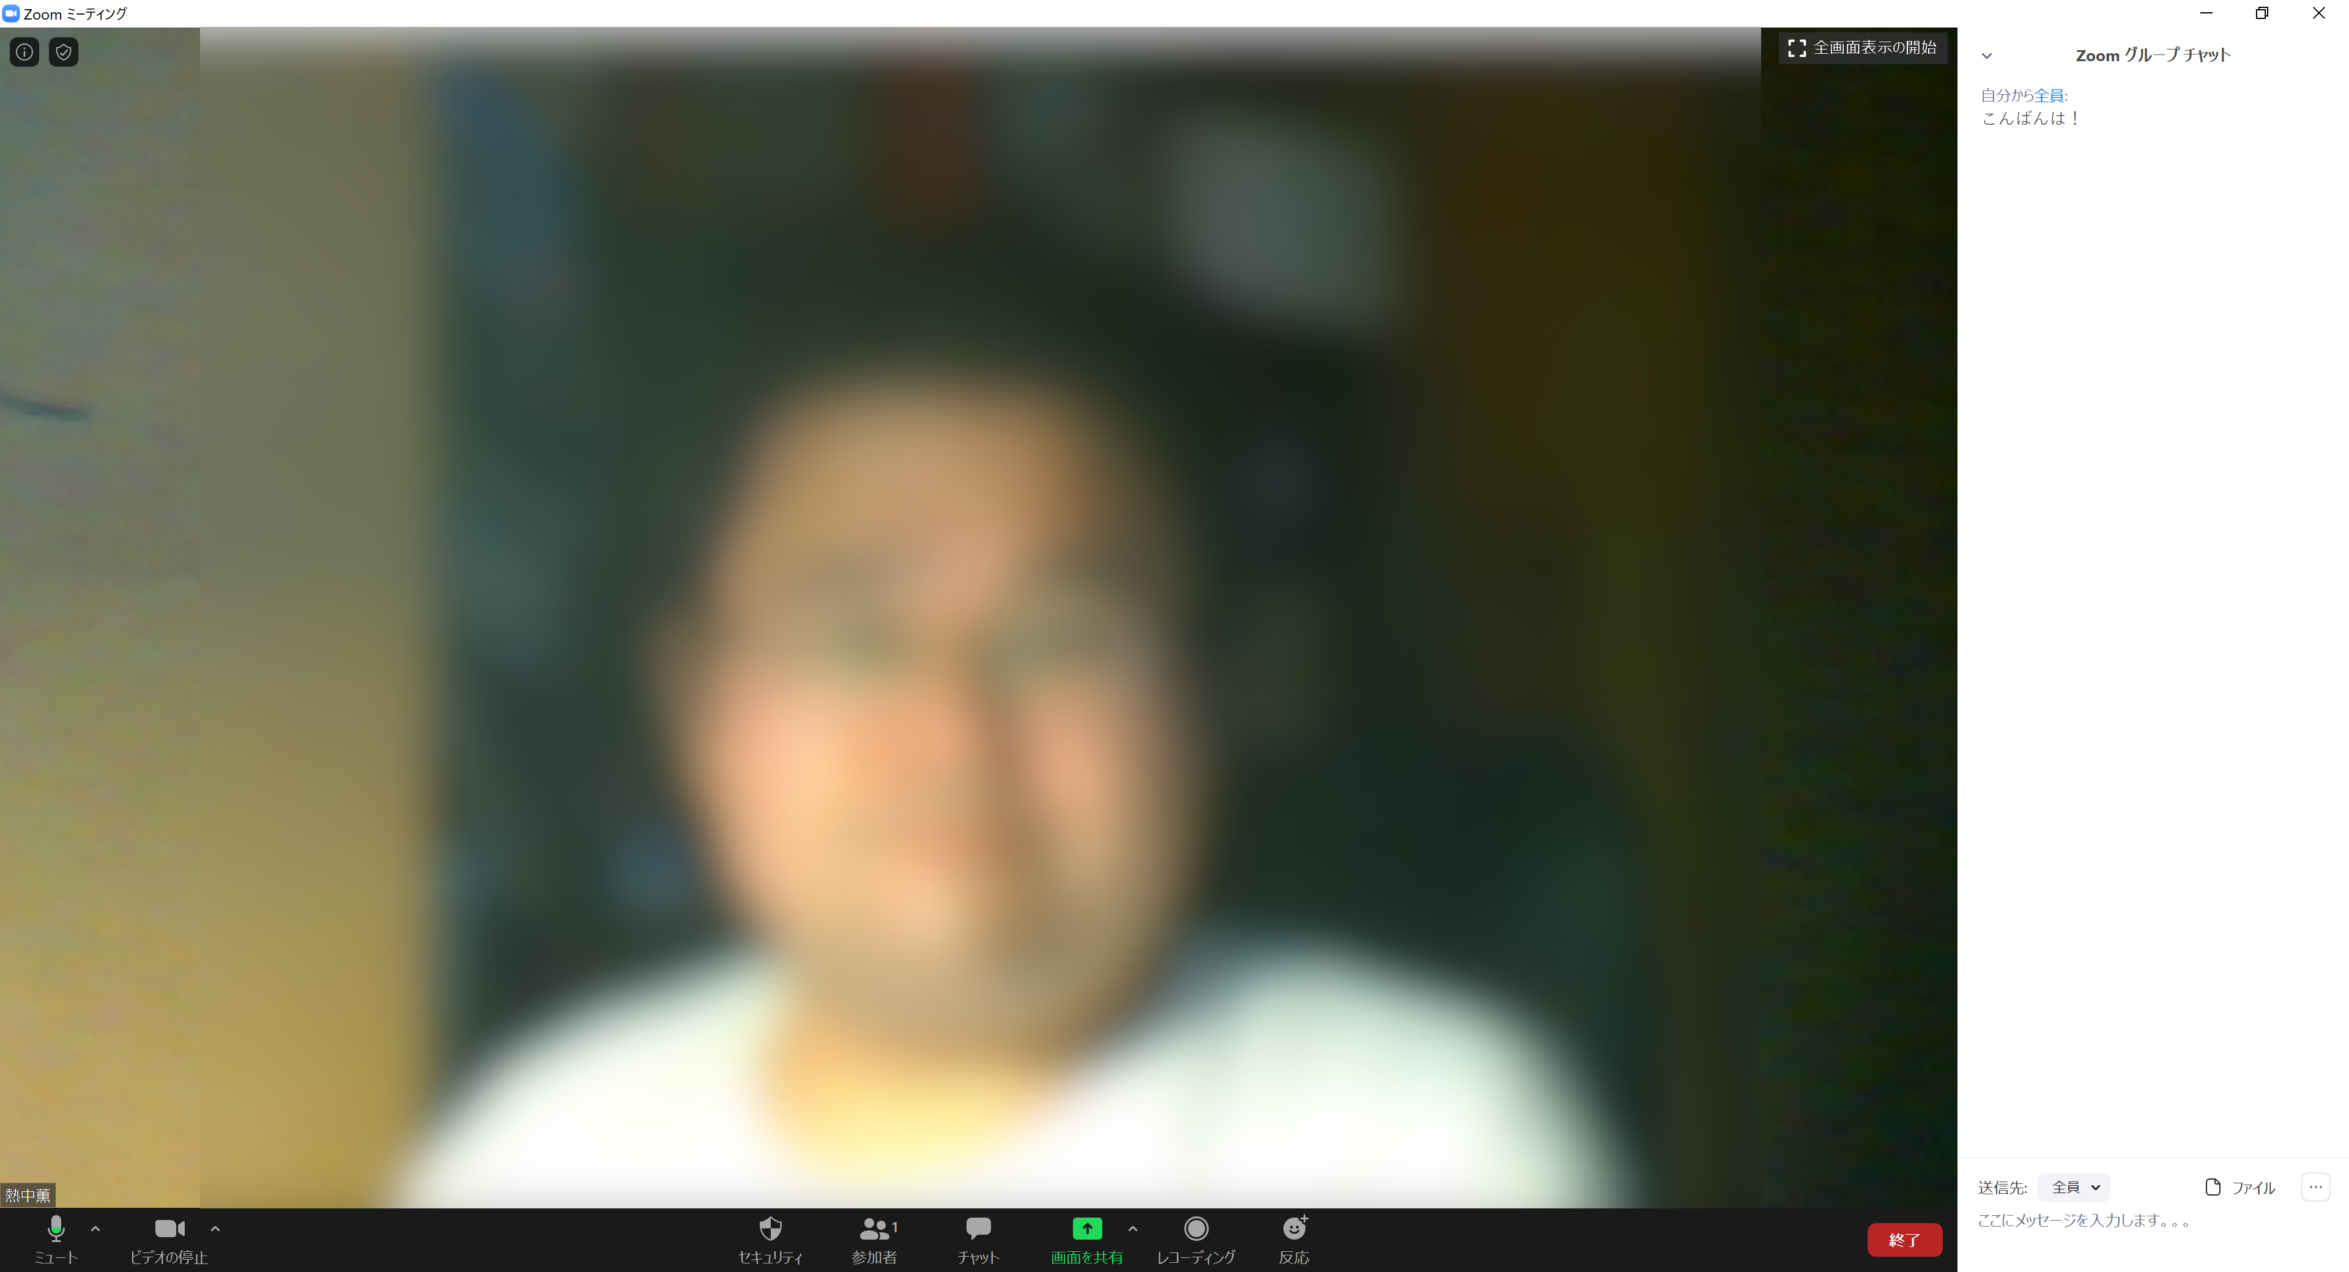
チャット（文字会話)を使ってみよう！
パソコンの方
スマートフォンの方
会話の表示欄
1
ここにはカメラの映像
（顔）が表示されます
2
1
2
3
右側のチャット欄
ON/OFF
ここに会話を入力
ここに会話を入力

Slide 52
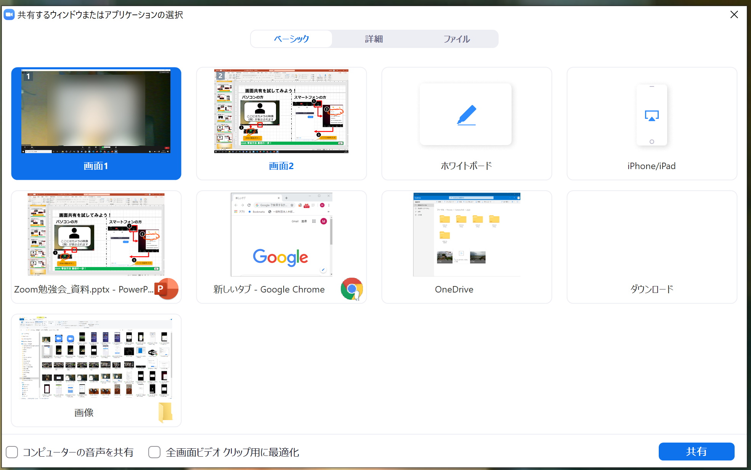
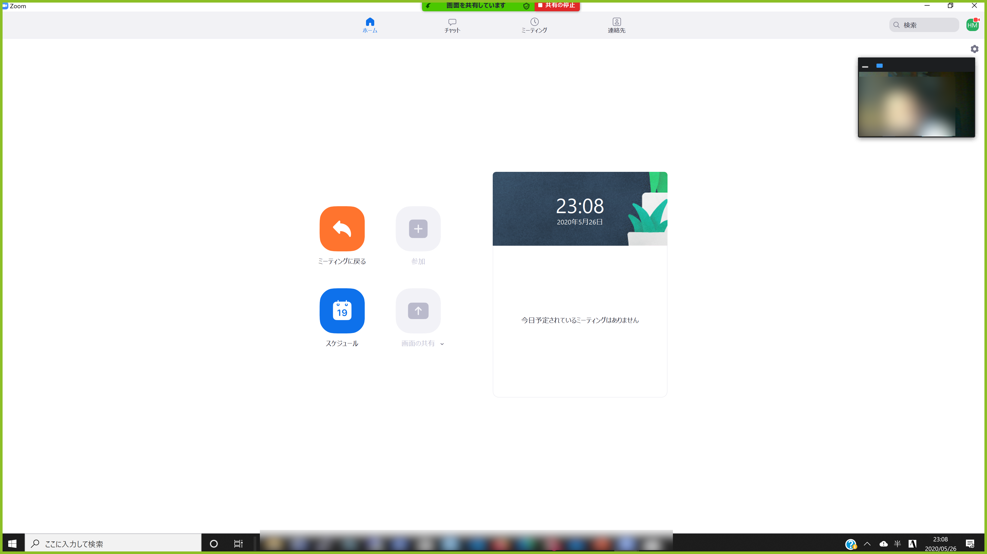
画面共有を試してみよう！（パソコン編）
1
2
カメラの映像
共有する画面を選択
（通常は左上選択で画面全体）
共有の開始ボタン
アプリの画面だけを
個別に共有することも可能です
画面共有とは？
パソコン画面を
相手に見せる機能！
プレゼンや写真や動画を見せる時などに使います。
3
画面共有終了は
画面真ん中上の
「共有の停止」

Slide 53
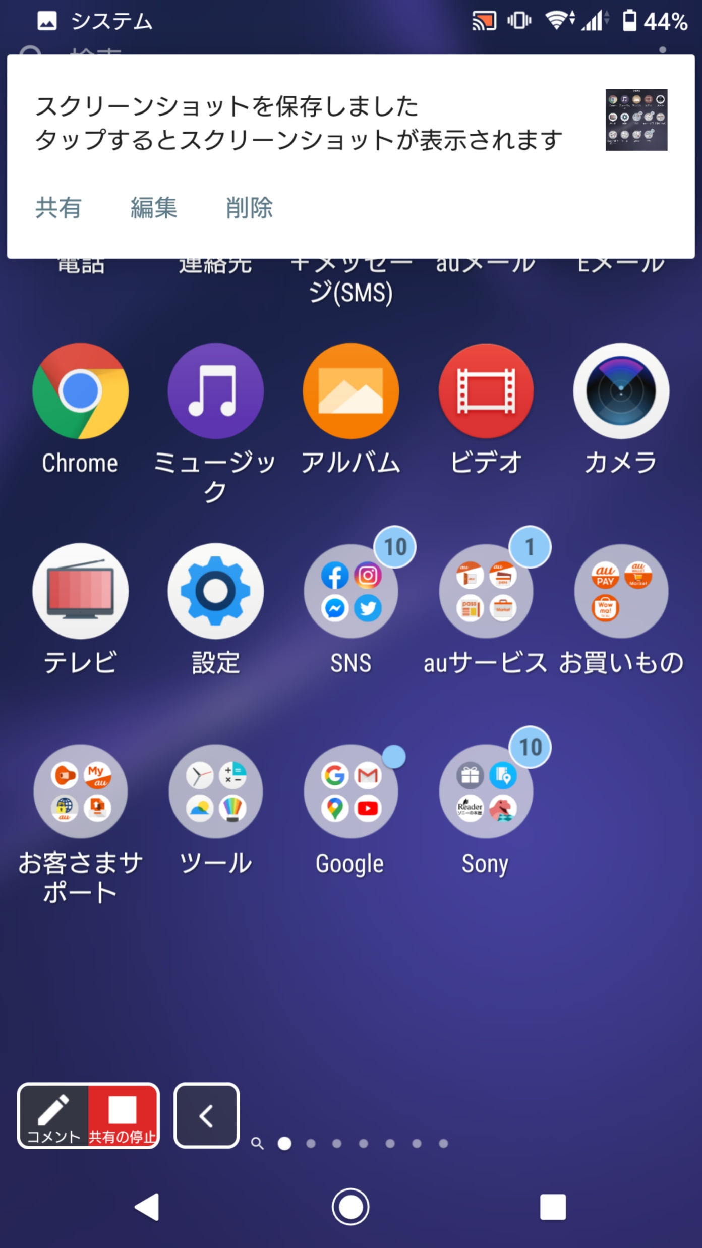
画面共有を試してみよう！（スマホ編）
3
画面共有とは？
スマートフォンの画面を
相手に見せる機能！
プレゼンや写真や動画を 見せる時などに使います。
警告が出たら
ONにする
写真や画像だけを
直接選んで1枚づつ共有
2
4
スマホ画面全体を共有には
「画面」を選択
画面共有終了は
左下辺りの [<] をクリックして
「共有の停止」
共有の開始ボタン
1

Slide 54
楽しくZoomに参加するコツ

Slide 55
楽しくZoomに参加するコツ①
発言しないときは「ミュート」で自分のマイクをOFF!
小さな独り言やつぶやき、おせんべいを食べる音なども、 マイクとスピーカーに乗って全員に流れてしまいます。
発言をしないときは、こまめにON/OFFを心がけましょう。
おしゃべりは、ゆっくりのんびり落ち着いて！
音声や映像は少し後れて聞こえます。だから他の人と声が被ってしまう事も。
ゆっくりのんびり話すことを心がけましょう。

Slide 56
楽しくZoomに参加するコツ②
反応は相づち、リアクションは身振り手振りで大きくやろう！
小さな画面なので、普通にあって話をしているときよりも、相手に雰囲気が伝わりにくいです。
できるだけ大げさに動作をやりましょう！
練習してみましょう！
大きく頷いてみよう
顔の上で○や×を作ってみよう
手を挙げてみよう
音は立てずに拍手してみよう

Slide 57
自己紹介をやってみましょう！
ご自分のお名前
おところ（住んでいる場所）
何年生（何期生）か

Slide 58
何かご質問はありますか？

Slide 59
Zoomの終わり方

Slide 60
Zoomの終わり方
パソコンの方
スマートフォンの方
Webミーティングの場所から出るので「退出」と呼ばれます

Slide 61
企画：薬草部 ボタニック薬草LAB https://bt89.net/ （信州たかもり熱中小学校 部活動）
作成：Hidehiro Matsushima @信州たかもり熱中小学校 生徒
本文書中、上記作成者が権利を有する部分については、
クリエイティブ・コモンズ 表示 - 継承 4.0 国際 ライセンスの下に提供します。
https://creativecommons.org/licenses/by-sa/4.0/
条件に合致する限り、自由に配布等していただけます。
バージョン：2020-05-26

